Slide 1
Тренажёр «Растительный мир Земли»

Slide 2
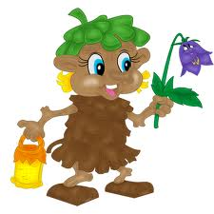
Дорогой друг!
Предлагаю тебе поиграть в игру «Третий лишний». Из предложенных растений постарайся определить лишнее. Если ответишь правильно, ромашка поможет тебе перейти к следующему слайду.
Удачи тебе!

Slide 3
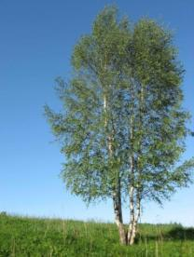
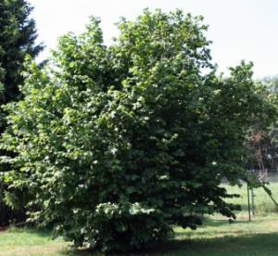
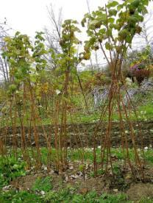
Верно
Берёза
Неверно
Орешник
Неверно
Малина
Молодец!
Берёза – дерево. Лещина и малина кустарники.

Slide 4
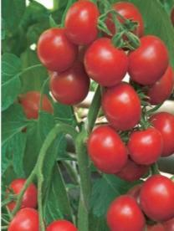
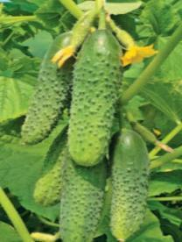
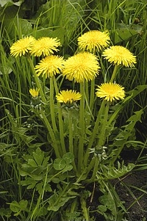
Неверно
Томат
Неверно
Огурец
Верно
Одуванчик
Молодец!
Одуванчик –дикорастущее растение. Огурец и томат - культурное.

Slide 5
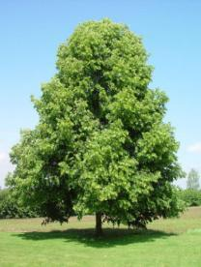
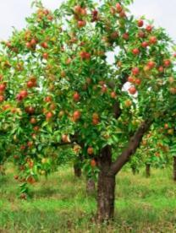
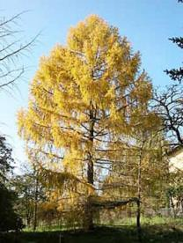
Неверно
Липа
Неверно
Яблоня
Верно
Лиственница
Молодец!
Лиственница – хвойное растение. Липа и яблоня - лиственные.

Slide 6
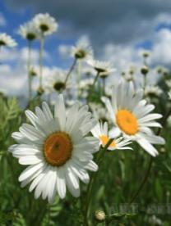
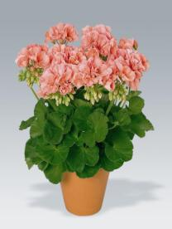
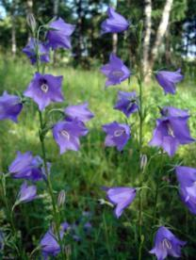
Неверно
Ромашка
Верно
Герань
Неверно
Колокольчик
Молодец!
Герань – комнатное растение. Ромашка и колокольчик дикорастущие растения луга.

Slide 7
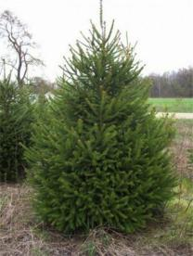
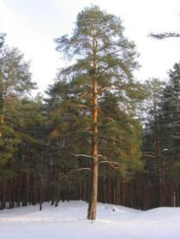
Верно
Лиственница
Неверно
Ель
Неверно
Сосна
Молодец!
Лиственница – сбрасывает хвою на зиму. Ель и сосна – нет.

Slide 8
Неверно
Ель
Верно
Берёза
Неверно
Сосна
Молодец!
Берёза – лиственное дерево. Ель и сосна – хвойные.

Slide 9
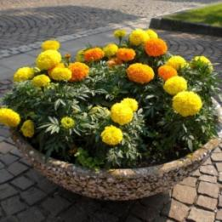
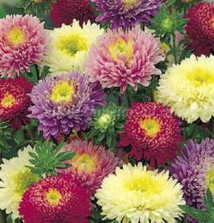
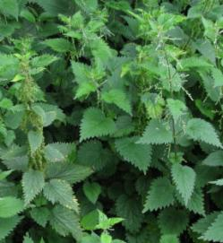
Неверно
Бархатцы
Неверно
Астра
Верно
Крапива
Молодец!
Крапива – дикорастущее растение. Бархатцы и астра – декоративные.

Slide 10
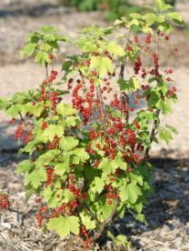
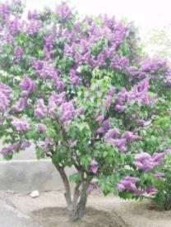
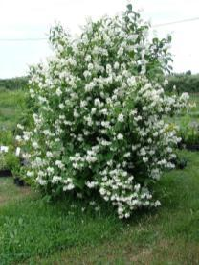
Верно
Смородина
Неверно
Сирень
Неверно
Жасмин
Молодец!
Смородина – культурный кустарник. Сирень и жасмин – декоративные.

Slide 11
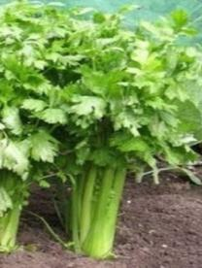
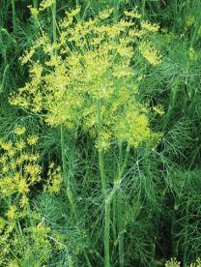
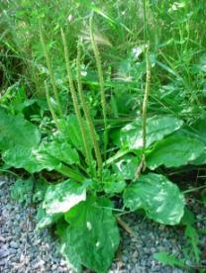
Неверно
Петрушка
Неверно
Укроп
Верно
Подорожник
Молодец!
Подорожник – дикорастущая трава. Укроп и петрушка – культурные.

Slide 12
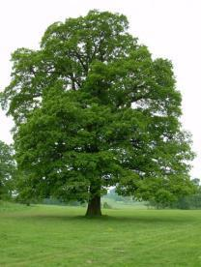
Неверно
Ель
Верно
Яблоня
Неверно
Дуб
Молодец!
Яблоня – фруктовое дерево. Ель и дуб – дикорастущие.

Slide 13
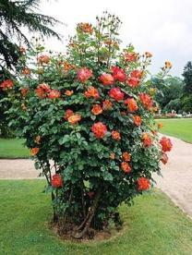
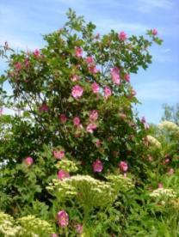
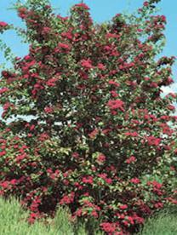
Верно
Роза
Неверно
Шиповник
Неверно
Боярышник
Молодец!
Роза - декоративный кустарник.
Шиповник и боярышник - лекарственные.

Slide 14
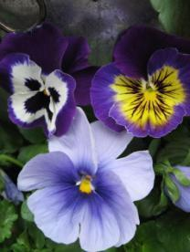
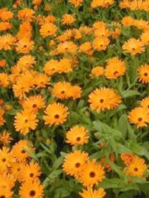
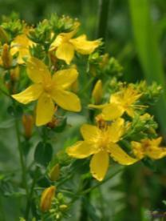
Верно
Анютины глазки
Неверно
Календула
Неверно
Зверобой
Молодец!
Анютины глазки - декоративные. Календула и зверобой – лекарственные.

Slide 15
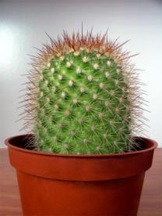
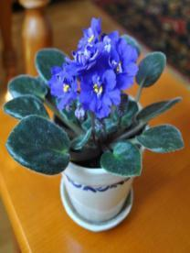
Верно
Календула
Неверно
Кактус
Неверно
Фиалка
Молодец!
Календула – лекарственное. Кактус и фиалка – комнатные.

Slide 16
Верно
Сосна
Неверно
Берёза
Неверно
Дуб
Молодец!
Сосна – хвойное дерево. Берёза и дуб – лиственные.

Slide 17
Неверно
Ель
Неверно
Дуб
Верно
Орешник
Молодец!
Орешник – кустарник. Ель и дуб – деревья.

Slide 18
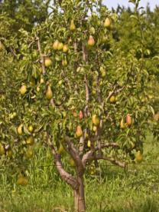
Неверно
Груша
Верно
Лиственница
Неверно
Яблоня
Молодец!
Лиственница – хвойное дерево. Яблоня и груша – лиственные.

Slide 19
Неверно
Жасмин
Неверно
Роза
Верно
Астра
Молодец!
Астра – травянистое растение. Роза и жасмин – кустарники.

Slide 20
Молодцы!!!

